Slide 1

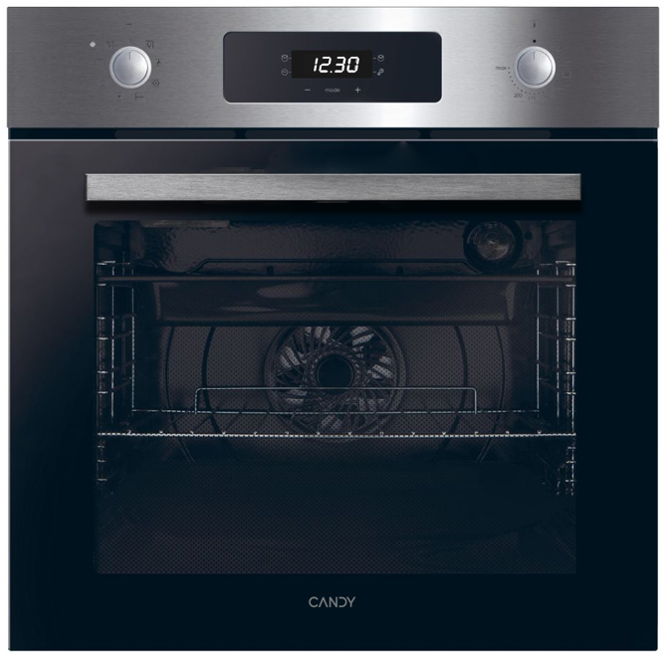
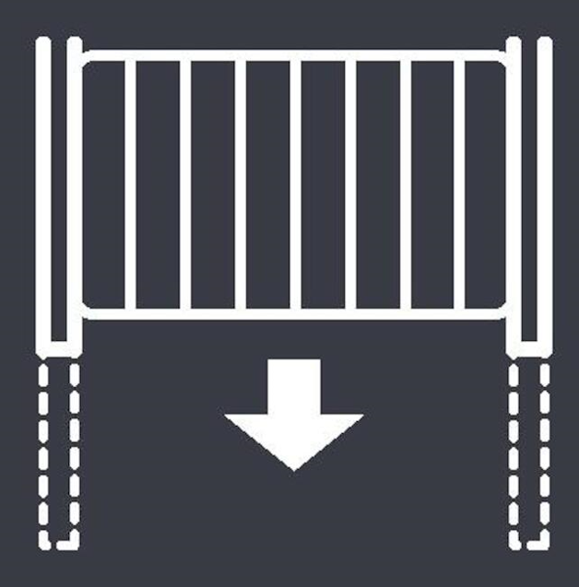

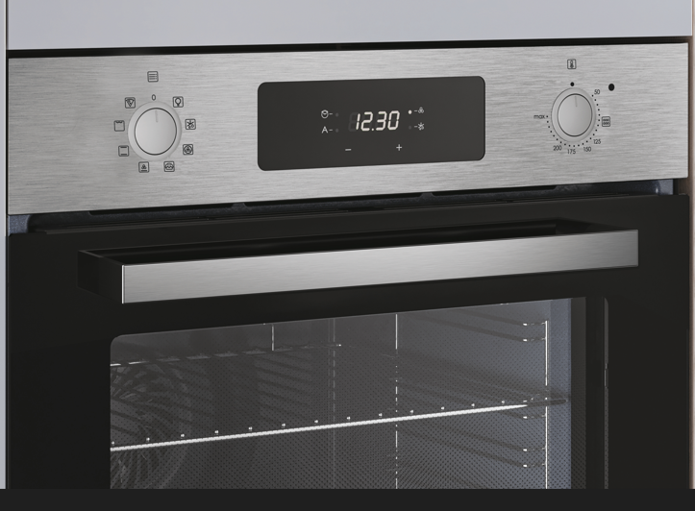
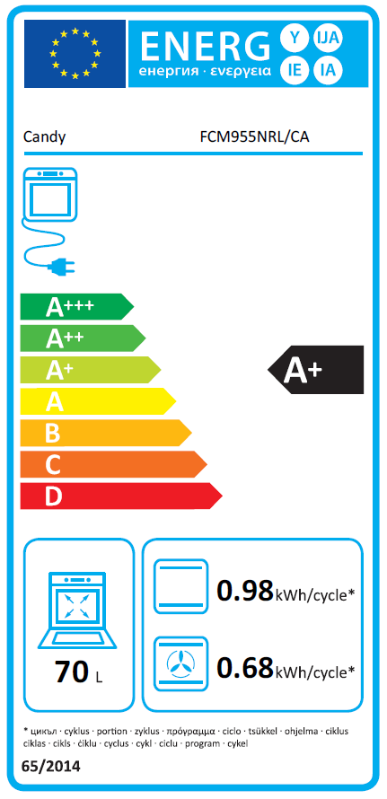



FCM955NRL/CA
Vestavná multifunkční trouba Idea
70 l, energetická třída A+, 7 programů + světlo, Push&Pull knoflíky, Easy steam, Teleskopické výsuvy
Hlavní vlastnosti
Kapacita (l) 70
Energetická třída A+
Spotř. en. Statický program (kWh) 0,98
Spotř. en. Nucená ventilace (kWh) 0,68
Celkový příkon (W) 2400
Rozsah teplot (°C) 40-240
Programy pečení
Počet programů 7 + světlo
Světlo, Rozmrazování, Multilevel – víceúrovňové pečení, Cooklight - zdravější vaření se sníženým obsahem oleje či tuku, Spodní ohřev + ventilátor (+pára), Statický (+pára), Gril, Statický + ventilátor (+pára)
Funkce
Easy steam – parní asistence v konfiguraci s různými topnými tělesy (200 ml)
Aquactiva – čištění pomocí páry (hydrolytické čištění trouby)
Dotykový displej (Menu, programy, +, -), bílé podsvícení
Minutka
Knoflík k nastavení programů pečení
Knoflík k nastavení teploty
Bezpečnost
2 bezpečnostní skla
Konstrukce
5 úrovní pečení
Push-Pull knoflíky
Osvětlení halogenovou žárovkou v zadní části trouby
Nerezové drátěné pojezdy pro vedení plechů
Příslušenství
1x plech (35 mm)
1x rošt
1x teleskopické výsuvy
Víceúrovňové pečení
Teleskopické výsuvy
Aquactiva
Easy staem
Logistická data
Kód 33704060
EAN 8059019097114
Provedení nerez
Rozměry výrobku V × Š × H (mm) 595 × 595 × 568
Čistá váha výrobku (kg) 29,5
Rozměry balení V × Š × H (mm) 665 × 620 × 646
Hmotnost s obalem (kg) 31,3

